Slide 1
Inżynieria oprogramowania
kpt. Paweł Pieczonka

Slide 2

Git– wprowadzenie
Git – to rozproszony system kontroli wersji stworzony przez Linusa Torvaldsa do zarządzania kodem źródłowym. Umożliwia śledzenie zmian w plikach, przywracanie wcześniejszych wersji i współpracę wielu osób nad jednym projektem. Każdy użytkownik ma lokalne repozytorium z pełną historią, co pozwala na pracę offline i szybkie operacje.

Slide 3




Narzędzia do hostowania kodu opartego o system kontroli wersji GIT
Platforma umożliwiająca zdalne przechowywanie, zarządzanie i współdzielenie kodu źródłowego z wykorzystaniem systemu kontroli wersji Git. Umożliwia śledzenie zmian w kodzie, współpracę zespołową, tworzenie gałęzi (branchy), przeglądanie i zatwierdzanie zmian (pull/merge requests) oraz integrację z narzędziami CI/CD i zarządzania projektami.
Przykłady: Bitbucket, Github, Gitlab, Azure Repos

Slide 4
Instalacja klienta Git na Windows
Aby korzystać z Gita lokalnie w systemie Windows, należy zainstalować Git for Windows (dostarcza on narzędzia Git oraz opcjonalnie „powłokę” Bash).
Pobranie i instalacja GIT: www.git-scm.com

Slide 5
Podstawowe pojęcia i operacje Git
Repository (repozytorium): Baza kodu śledzona przez Gita, zawierająca historię wszystkich zmian. Repozytorium może być lokalne (na Twoim dysku) lub zdalne (np. na GitHubie). Klonując projekt, otrzymujemy pełną kopię repozytorium z całą historią.
Commit (zatwierdzenie): Migawka stanu projektu, czyli zapis zmian wprowadzonych do plików. Każdy commit ma unikalny identyfikator (hash) i zawiera opis (komunikat). Commity tworzą historię projektu – można je traktować jak kolejne wersje kodu​. W praktyce wykonujemy commit poleceniem git commit -m "opis zmian", aby dodać bieżące zmiany (uprzednio staged) do historii. Commit jest tworzony lokalnie – dopiero push wysyła go na serwer.
Push (wypchnięcie zmian): Wysłanie lokalnych commitów do zdalnego repozytorium (np. na GitHub). Push przenosi nowe commity z Twojej lokalnej gałęzi do odpowiadającej gałęzi na serwerze. Typowe polecenie to git push origin main (wysyła bieżącą gałąź main do zdalnego origin). Po wykonaniu push, inni członkowie zespołu mogą pobrać te zmiany.

Slide 6
Podstawowe pojęcia i operacje Git cd.
Pull (pobranie zmian): Aktualizacja lokalnego repozytorium o zmiany z repozytorium zdalnego. Polecenie git pull pobiera najnowsze commity z serwera i integruje je z Twoją bieżącą gałęzią​. Technicznie git pull = git fetch + git merge (albo rebase, zależnie od konfiguracji)​. Należy regularnie robić pull, aby mieć aktualny kod i uniknąć konfliktów.
Branch (gałąź): Równoległa linia rozwoju projektu. Gałęzie pozwalają pracować nad różnymi funkcjonalnościami niezależnie. Gałąź główna (domyślnie nazwana master lub main) zawiera zwykle stabilny kod, a nowe funkcje/naprawy tworzy się na osobnych gałęziach, które potem się scala (merge) z powrotem do głównej. Gałąź w Git to po prostu wskaźnik na konkretny commit – tworzenie nowej gałęzi (git branch <nazwa>) oznacza rozpoczęcie nowej historii od bieżącego commitu.

Slide 7
Podstawowe pojęcia i operacje Git cd.
Merge (scalenie): Połączenie zmian z jednej gałęzi do drugiej. Kiedy gotowa funkcja na gałęzi pobocznej ma trafić do głównej, wykonuje się git merge – scala historię dwóch gałęzi w jeden wspólny ciąg commitów​. Jeśli zmiany nie kolidują, Git automatycznie utworzy commit scalający. W przypadku edycji tych samych fragmentów plików może wystąpić konflikt, który trzeba rozwiązać ręcznie (edytując plik i usuwając znaczniki konfliktu). Merge nie kasuje historii – zachowuje wszystkie commity z obu gałęzi.
Force push (wymuszone wypchnięcie): Opcja --force do polecenia push, używana najczęściej po przepisaniu historii (np. rebase lub reset). Force push nadpisuje historię zdalnej gałęzi stanem lokalnym, co może spowodować utratę commitów, których nie masz lokalnie. Innymi słowy, wypycha zmiany nawet jeśli normalny push zostałby odrzucony (np. gdy repozytorium zdalne ma commity, których brakuje u Ciebie). Force push bywa potrzebny, gdy poprawiamy historię, ale jest niebezpieczny – należy go używać tylko na własnych gałęziach, których nikt inny jeszcze nie pobrał. Na współdzielonych branchach (szczególnie main) nie powinno się używać force push, bo ryzykujemy usunięcie cudzych pracy

Slide 8
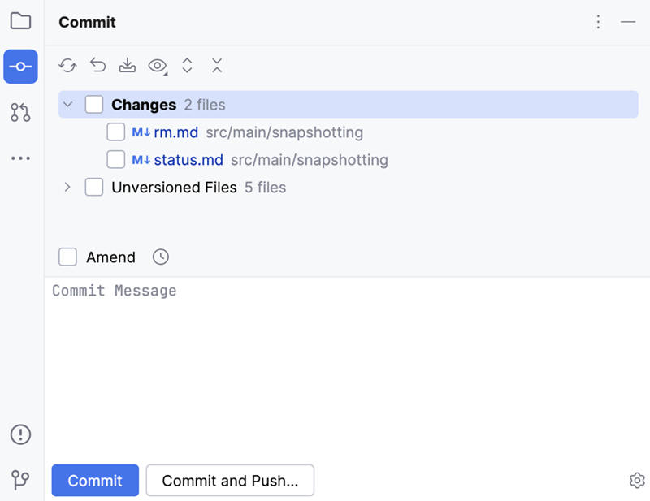
Git w IntelliJ IDEA
IntelliJ IDEA oraz inne IDE od JetBrains (PyCharm, WebStorm itp.) również mają rozbudowaną obsługę Gita. Po zainstalowaniu Gita na komputerze, IntelliJ automatycznie wykrywa repozytorium w folderze projektu i udostępnia narzędzia kontroli wersji.

Slide 9
Git w narzędziach JetBrains
Okno narzędzi Commit w IntelliJ – pokazuje listę zmian (plików) w projekcie, pole na opis commita oraz przyciski Commit i Commit and Push. Praca z Gitem w IntelliJ przebiega następująco:
Widok zmian: Dolny panel Version Control -> zakładka Local Changes (lub okno Commit) wyświetla zmodyfikowane pliki. Można zaznaczać które zmiany mają być zatwierdzone.
Commit: Po wpisaniu wiadomości w polu Commit Message i włączeniu ewentualnych opcji (np. Amend do edycji ostatniego commita), kliknij przycisk Commit aby wykonać commit lokalnie. IntelliJ może przed committem przeprowadzić inspekcję kodu lub formatowanie, jeśli tak ustawisz.
Push: Aby wysłać lokalne commity na serwer (np. GitHub), użyj opcji VCS -> Git -> Push lub przycisku Commit and Push.... Pojawi się okno potwierdzające, które commity i na jaki zdalny branch zostaną wysłane.

Slide 10
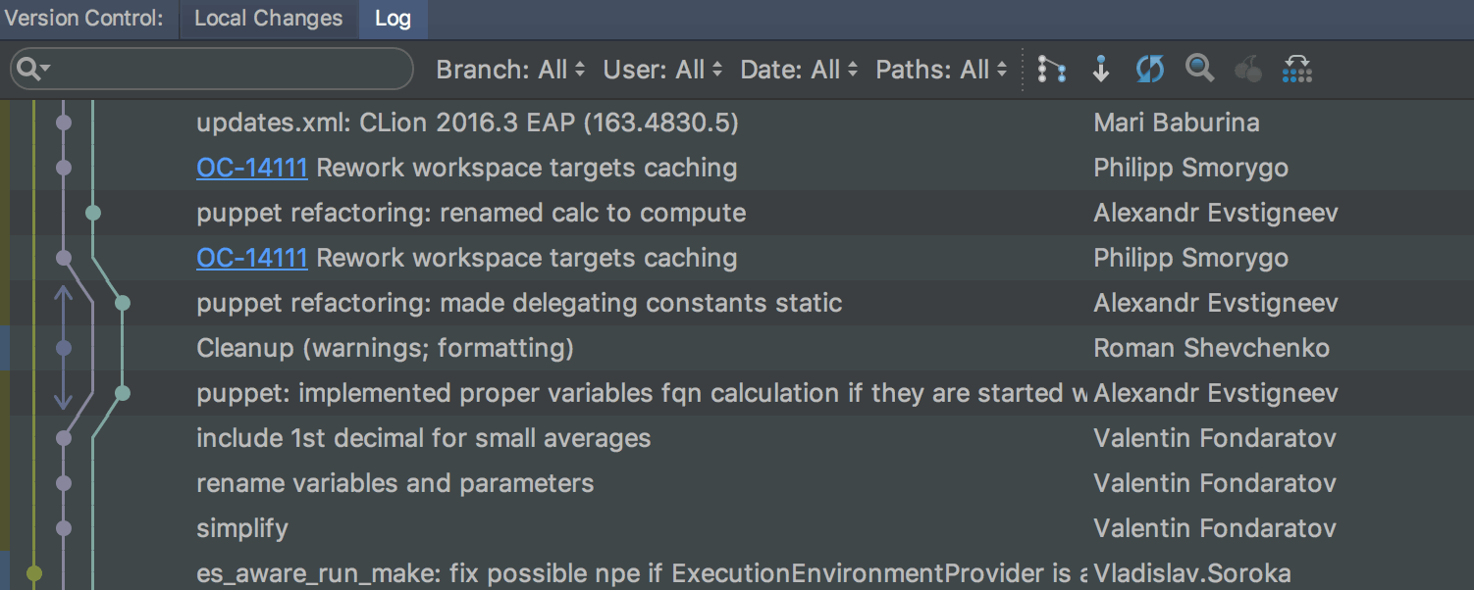
Git w narzędziach JetBrains cd.
Pull/Update: Opcja VCS -> Git -> Pull... pobiera zmiany z zdalnego repozytorium i scala je z bieżącą gałęzią (domyślnie poprzez merge lub rebase, w zależności od konfiguracji).
Rozwiązywanie konfliktów: W razie konfliktu przy scalaniu, IntelliJ wyświetli czytelny interfejs do porównania i wyboru zmian z poszczególnych wersji pliku.
Gałęzie: U dołu, w prawym rogu, widoczna jest aktualna gałąź. Klikając na nazwę, można przełączać gałęzie, tworzyć nowe (git branch) czy dokonać checkout istniejącej gałęzi.

Slide 11
Zadanie
Utworzyć wspólne repozytorium na GitHub
Ustawić w Github następujące polityki ochrony gałęzi (branch protection):
  Require a pull request before merging (wymagaj PR zamiast bezpośrednich pushy do main),
  Require approvals (np. co najmniej 2 approve’y recenzenta przed merge),
  Dismiss stale reviews (jeśli po review kod się zmieni, wymaga ponownej akceptacji),
  Oraz zablokowanie force push i zablokowanie bezpośredniego usuwania gałęzi main.
Przygotować sprawozdanie(pdf) przedstawiające screenshoty potwierdzające działanie każdego punktu polityki ochrony gałęzi (screenshoty z IDE oraz GitHuba)

